Slide 1
機器學習基礎與演算法
Chapter 6 決策樹系列 (Tree Based Model)
講師投影片Chapter6
課程投影片
資料與程式碼
播放清單

Slide 3
6. 決策樹系列 (Decision tree)
-Decision tree
-Information gain
-Gain ratio
-Gini index
-Tree pruning
-Miscellaneous topics
[實作] 決策樹 (Decision Tree)
課程內容

Slide 4
Code 放在Hub中的course內
為維護課程資料，courses中的檔案皆為read-only，如需修改請cp至自身環境中
打開terminal，輸入
cp -r courses-tpe/Machine_Learning <存放至本機的名稱>
cp -r courses-hsi/Machine_Learning <存放至本機的名稱>
cp -r courses-txg/Machine_Learning <存放至本機的名稱>

Slide 5
Chapter 6 決策樹
(Decision tree)
範例程式(example)的檔名會以藍色字體顯示且旁邊附上
練習(exercise)的檔案以紅色字體顯示且旁邊附上

Slide 6
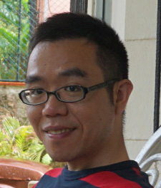
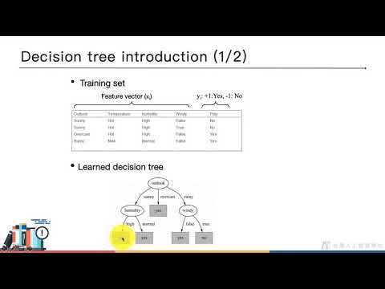
06-1: Decision tree

Slide 7
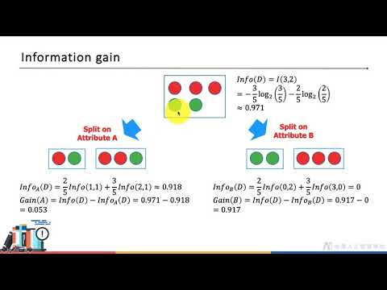
06-2: Information gain

Slide 8
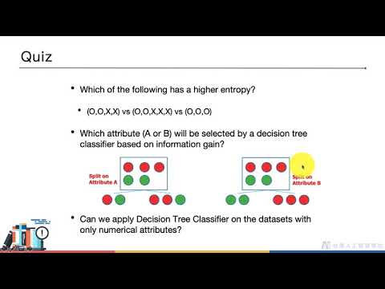
06-3: Quiz

Slide 9
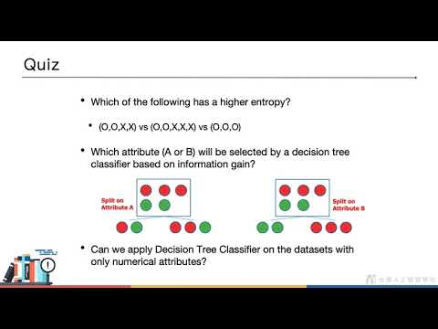
06-4: Answer

Slide 10
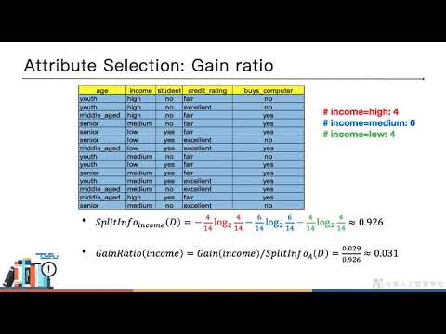
06-5: Gain ratio

Slide 11
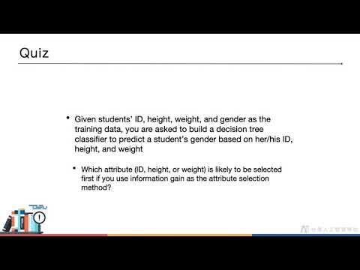
06-6: Quiz

Slide 12
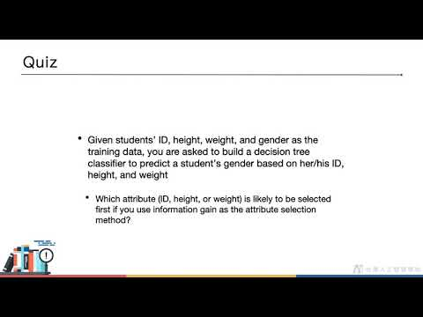
06-7: Answer

Slide 13
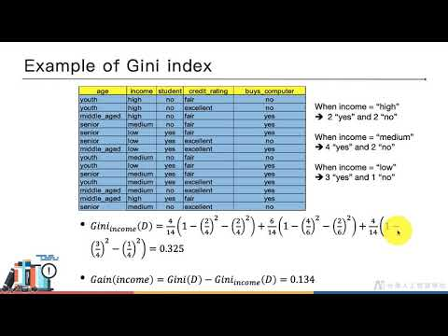
06-8: Gini index

Slide 14
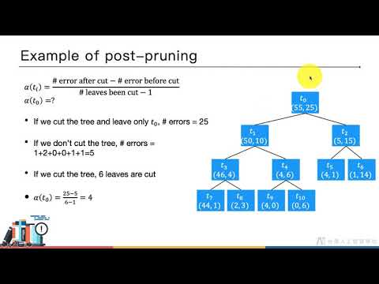
06-9: Tree pruning

Slide 15
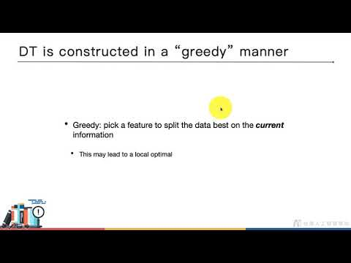
06-10: Miscellaneous topics

Slide 16
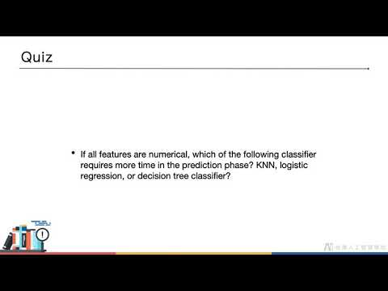
06-11: Quiz

Slide 17
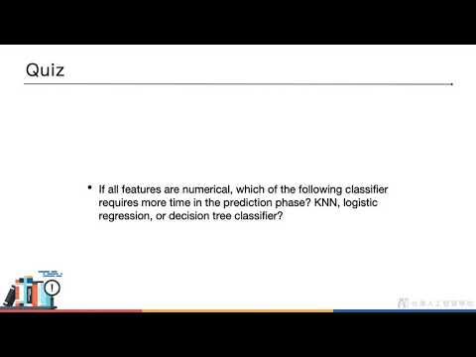
06-12: Answer

Slide 18
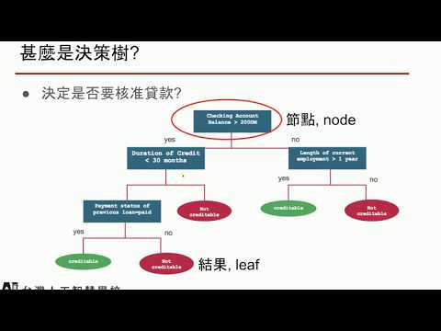
[實作課程] 決策樹 (Decision Tree)

Slide 19
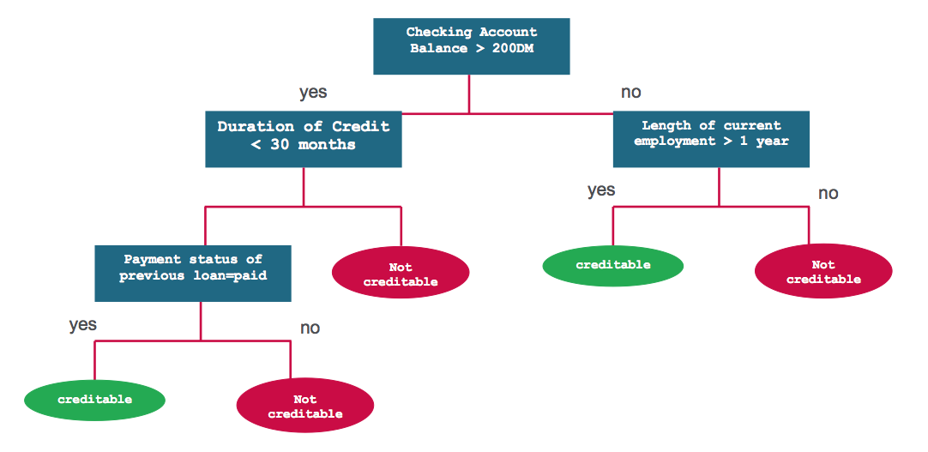
甚麼是決策樹?
決定是否要核准貸款?
節點, node
結果, leaf

Slide 20
如何做決策?
該怎麼知道要用哪個 feature? 要用多少的值來做出我們的決策呢?
透過從訓練資料找出規則，讓每一個決策能夠使訊息增益 (Information gain) 最大化
如何衡量訊息增益?
吉尼不純度, Gini impurity
熵, Entropy

Slide 21

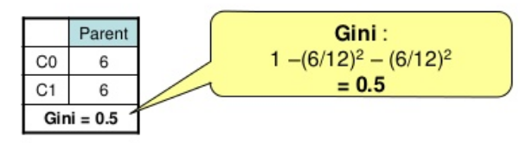
吉尼不純度 (Gini impurity)
數字越大，代表序列中的資料越混亂

Slide 22


熵 (Entropy)
如果序列中所有 sample 都是同一個類別
若序列中各有一半的 sample 分屬不同的類別

Slide 23
Gini vs. Entropy
都是在衡量一個序列中的混亂程度，越高越混亂
數值皆為 0 ~ 1 之間。0 代表序列都是同樣的值
Scikit-learn 預設使用 Gini

Slide 24
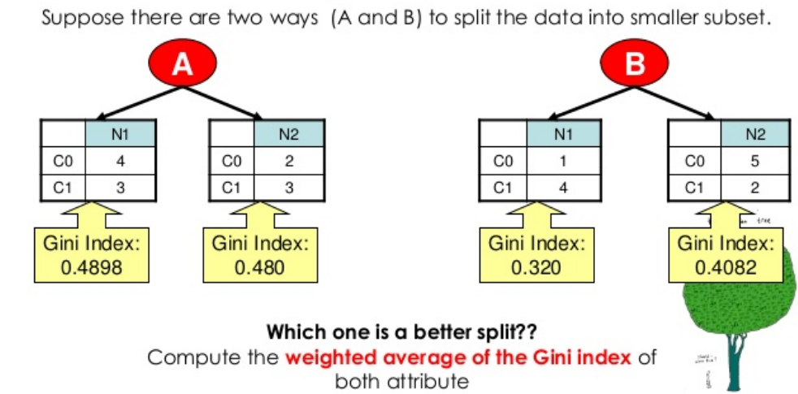
Information Gain 訊息增益
決策樹中，試著用 feature 將資料做切分，選取的 feature 必須能最大化訊息增益。而訊息增益則是由 Gini 或 Entropy 衡量，我們希望切分後的資料越純越好 (Gini=0)

Slide 25
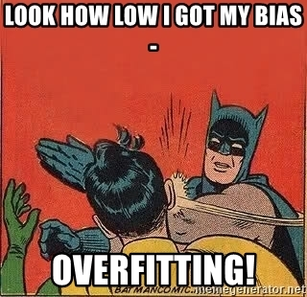
決策樹建立 (1/2)
不斷尋找 feature 進行決策，試著將資料切分為同一個類別 (minimize Gini)
這樣會造成甚麼後果?

Slide 26
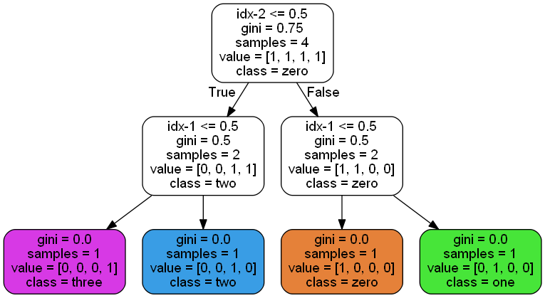
決策樹建立 (2/2)
當我們拿一批訓練資料給決策樹進行分類時，若沒有給定任何條件，決策樹會不斷進行分枝，直到所有 leaf 的資料都屬於同一個類別為止

Slide 27
決策樹 in Scikit-learn
兩行 code 建立決策樹
from sklearn.tree import DecisionTreeRegressor
from sklearn.tree import DecisionTreeClassifier
clf = DecisionTreeClassifier()

Slide 28
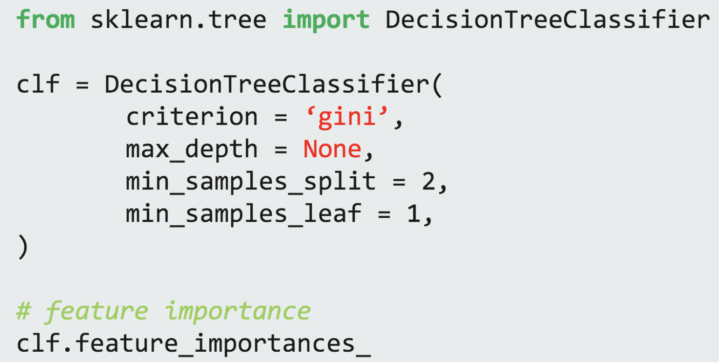
決策樹模型中的參數

Slide 29
Feature Importance
決策樹的另一優點是，我們可以從構建樹的過程中，透過feature 被用來切分的次數，來得知哪些 features 是相對有用的
所有 feature importance 的總和會是 1
實務上，我們經常會用 feature importance 來排序 feature 的重要性以及選取要使用的 feature

Slide 30
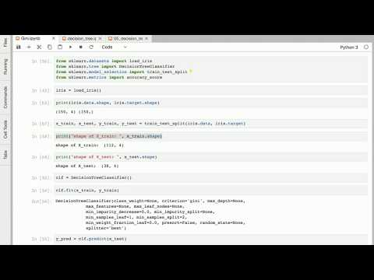
決策樹實戰
*影片中 code 有誤：accuracy_score(y_test, y_pred)

Slide 31
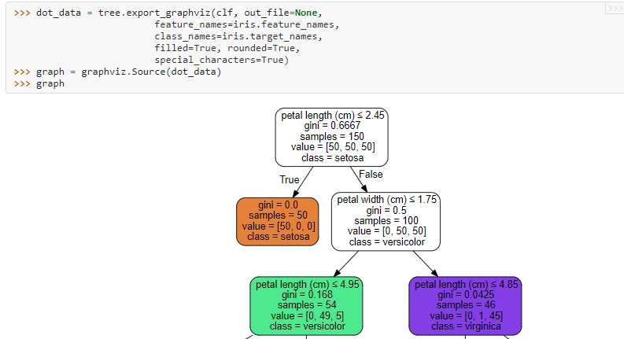
決策樹視覺化
生成好的樹，可以用額外的套件 graphviz，自動從 code 繪製成圖形，讓我們了解決策樹究竟學到了甚麼決策

Slide 32
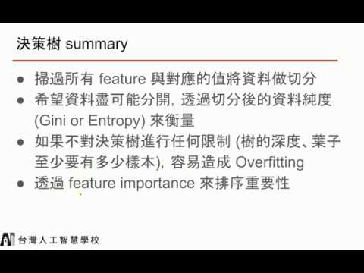
決策樹小結

Slide 33
決策樹 Summary
掃過所有 feature 與對應的值將資料做切分
希望資料盡可能分開，透過切分後的資料純度(Gini or Entropy) 來衡量
如果不對決策樹進行任何限制 (樹的深度、葉子至少要有多少樣本)，容易造成 Overfitting
透過 feature importance 來排序重要性

Slide 34
決策樹進化! Ensemble
決策樹有著非常容易被理解的優點，但是通常預測結果不會那麼準確
之後的學者想出方法，把樹結合起來 (ensemble) 做改進
Bagging (Bootstrap aggregating): Fit many large trees to bootstrap-resampled versions of the training data, and classify by majority vote.
Boosting: Fit many large or small trees to reweighted versions of the training data. Classify by weighted majority vote.

Slide 35

練習 decision_tree_example.ipynb
請使用 Iris Dataset，建立決策樹模型，試著更改 Decision Tree 中的 criterion, max_depth, min_samples_split 等參數，並評估不同的參數是否會影響以下結果
training error / loss
testing error / loss
training speed (可用 %%timeit 計算 cell 執行的速度）

Slide 36
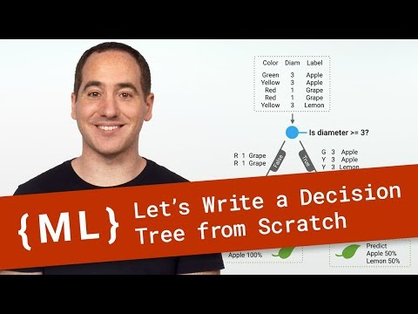
Write a Decision Tree from Scratch (optional, but 推薦)

Slide 37
補充閱讀
如果前面助教講的影片你都聽不懂，肯定是因為助教講的不夠清楚，只好幫各位找一些寫的不錯的文章，給大家參考
決策樹 (Decision Tree) - 中文
how decision tree works - 英文

Slide 38
思考問題
在分類問題中，若沒有任何限制，決策樹有辦法把訓練資料的 loss 完全降成 0 嗎？
決策樹做分類問題時，資料的不純度比較容易計算 (是否屬於同一個類別)。那如果變成回歸問題，這時切分後的資料不純度該如何計算？樹建置完成後，又該如何進行預測呢？

